Slide 1
Metodologija energetskog pregleda poduzeća

Slide 2
Važno je znati
Energetski pregled provode ovlaštene osobe
U izvješću o energetskom pregledu daje se „energetski nalaz” poduzeća
Predmet pregleda je cijelo poduzeće: zgrade, pogon, vozni park, zbrinjavanje otpada…
Energetski pregled je multidisciplinarna aktivnost: sudjeluju arhitekti, građevinari, strojari, elektrotehničari
Cilj energetskog pregleda jest utvrditi postojeće energetsko stanje poduzeća te dati prijedloge za poboljšanje – povećanje energetske učinkovitosti
Na osnovu izvješća o energetskom pregledu izrađuje se projekt energetske obnove
Realizacija je moguća jedino u SURADNJI s vlasnikom poduzeća

Slide 3
Što se očekuje od vlasnika poduzeća
Vlasnik poduzeća treba aktivno sudjelovati u energetskom pregledu na način da ovlaštenim osobama omogući prikupljanje svih potrebnih podataka za utvrđivanje postojećeg energetskog stanja
O suradnji vlasnika poduzeća ovisi cijena energetskog pregleda kao i cijena izrade projekta energetske obnove

Slide 4
Što se očekuje od vlasnika poduzeća
Prije početka energetskog pregleda potrebno je pripremiti:
  Opće podatke – za predponudbeni sastanak
    Koja je djelatnost poduzeća
    Broj zaposlenih u poduzeću
    Broj zgrada u kojima se odvijaju aktivnosti poduzeća
    Podatke o brojilima potrošnje raznih oblika energije
    Podatke o sustavima grijanja, hlađenja,
    Podatke o voznom parku
    Podatke o vrsti i količini pojedine vrste otpada
    Podatke o obnovljivim izvorima energije
    Podaci o radnom vremenu
    Podaci o tehničkoj dokumentaciji

Slide 5
Što se očekuje od vlasnika poduzeća
Prije početka energetskog pregleda potrebno je pripremiti – kad se ugovori energetski pregled:
  Podaci o potrošnji svih oblika energije
    podatke o potrošnji svih oblika energija i vode za razdoblje od tri prethodne kalendarske godine, putem računa opskrbljivača (kopije mjesečnih računa)
    obvezatno kopije zadnjih računa dobavljača (da se vide tarifni modeli, aktualne cijene itd.)
    Podatke o zbrinjavanju otpada
    Podci o godišnjem broju radnih sati većih strojeva, dijelova pogona

Slide 6
Što se očekuje od vlasnika poduzeća
Prije početka energetskog pregleda potrebno je pripremiti – kad se ugovori energetski pregled:
  Dokumentacija
    tehničku dokumentaciju građevina i postrojenja koje koristi poduzeće i koje je predmet energetskog pregleda
    izvješća o prethodno provedenim energetskim pregledima zgrada koje poduzeće koristi
    izvješća o redovitim pregledima i servisima strojeva i drugih tehničkih sustava kojima se služi u poslovnim procesima
    Blok shemu tehnološkog procesa, opis tehnološkog procesa
    Podaci o transportnoj floti – broj i snaga vozila, podaci o potrošnji i troškovima za gorivo
    kataloški i drugi materijal vezan za opremu koja se koristi, inventurne liste i slični dokumenti koji mogu pomoći odrediti broj i tehničke karakteristike opreme koja se koristi

Slide 7
Što se očekuje od vlasnika poduzeća
Tijekom energetskog pregleda vlasnik ovlaštenim osobama treba omogućiti
  slobodan pristup svim dijelovima građevina i tehničkih sustava uz uvažavanje sigurnosnih uvjeta propisanih posebnim zakonom iz područja zaštite na radu te uvjeta propisanih od strane naručitelja zbog ometanja procesa ili tajnosti određenih podataka
  pratnju osobe koja pozna tehnološke procese
  postavljanje mjernih uređaja potrebnih za provođenje mjerenja u svrhu izrade energetskog pregleda
  razgovor s djelatnicima poduzeća u svrhu ocjene korištenja i gospodarenja energijom u poduzeću

Slide 8
Što se očekuje od vlasnika poduzeća
Tijekom izrade izvješća o energetskom pregledu od vlasnika se očekuju informacije:
  O godišnjoj proizvodnji
  O željama i idejama za modernizaciju pogona
  O željama i idejama za energetsku obnovu
  Gdje vide poduzeća za 10 godina

Slide 9
Rezultat suradnje
Utvrđeno postojeće energetsko stanje poduzeća
Jasno definirane mjere povećanja energetske učinkovitosti
Porast zainteresiranosti zaposlenika za aktivnim sudjelovanjem u povećanju energetske učinkovitosti poduzeća
Dobivena je podloga za sustavno praćenje potrošnje energije i troškova
Dobivena je podloga za izradu projekata energetske obnove

Slide 10
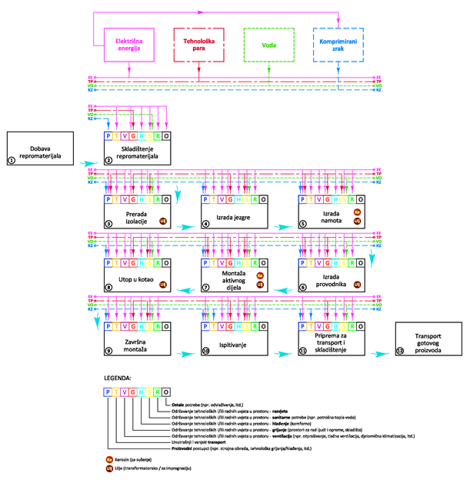
Iz prakse
Tehnološka shema

Slide 11
Iz prakse
Analiza otpada

Slide 12
Iz prakse
Indeksi potrošnje energenata

Slide 13
Iz prakse
Modeliranje potrošnje električne energije

Slide 14
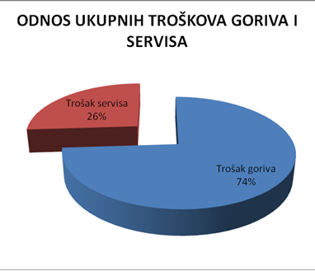
Iz prakse
Analiza transporta

Slide 15
Hvala
Imate li pitanja?
Slavica Bardić, mag.ing.el.
slavica.bardic@helb.hr

